Slide 1
MODELOS BAYESIANOS
BIY7121 MINERÍA DE DATOS

Slide 2
CONTENIDO
01
04
INTRODUCCION
RESUMEN
02
TEOREMA DE BAYES
03
NAIVE BAYES

Slide 3
INTRODUCCIÓN
01

Slide 4

INTRODUCCIÓN
Uno de los principales problemas a los que se enfrentan las técnicas de minería de datos es cómo trabajar con incertidumbre.
Este hecho, que es un problema para muchas de las técnicas de minería de datos en general, no lo es en absoluto para los métodos y técnicas bayesianas, puesto que una de sus principales características es el uso explícito de la teoría de la probabilidad para cuantificar la incertidumbre.
Fuente: Introducción a la Minería de Datos. José Hernández y otros. Pearson / Prentice Hall

Slide 5
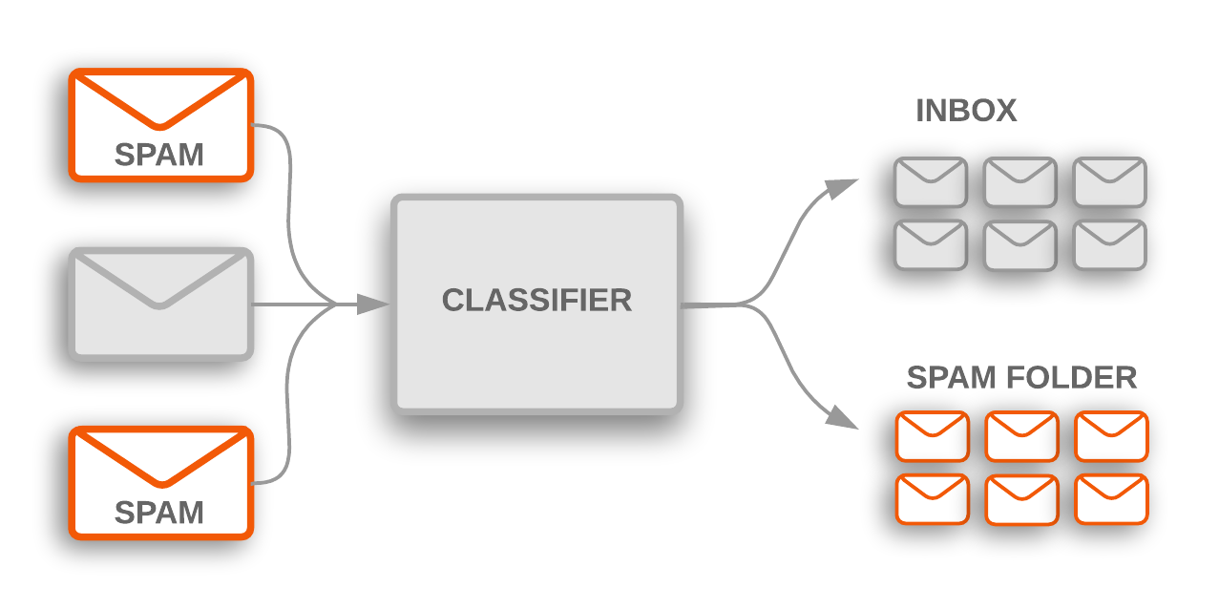
INTRODUCCIÓN
Los Modelos Bayesianos permiten un doble uso: descriptivo y predictivo.
En cuanto a su uso como modelo descriptivo, los algoritmos de aprendizaje de redes bayesianas se centran en el descubrimiento de relaciones de independencia y/o relevancia entre sus variables, por lo que el modelo resultante refleja de forma explícita numerosas relaciones de interés.
En cuanto al uso predictivo, nos referimos fundamentalmente al uso de las redes bayesianas como clasificadores (como la detección de correo spam).
Fuente: Introducción a la Minería de Datos. José Hernández y otros. Pearson / Prentice Hall

Slide 6
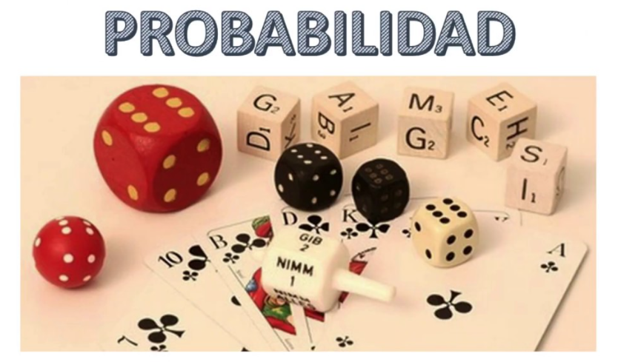
INTRODUCCIÓN
La teoría de la probabilidad y los métodos bayesianos son una de las técnicas que más se han utilizado en problemas de inteligencia artificial y, por tanto, de aprendizaje automático y minería de datos.
Una de las razones por las que los métodos bayesianos son relevantes al aprendizaje automático y a la minería de datos es por:
Son un método práctico para realizar inferencias a partir de los datos, induciendo modelos probabilísticos que después serán usados para razonar (formular hipótesis) sobre nuevos valores observados. Además, permiten calcular de forma explícita la probabilidad asociada a cada una de las hipótesis posibles, lo que constituye una gran ventaja sobre otras técnicas.
Fuente: Introducción a la Minería de Datos. José Hernández y otros. Pearson / Prentice Hall

Slide 7
TÍTULO
02
TEOREMA DE BAYES

Slide 8
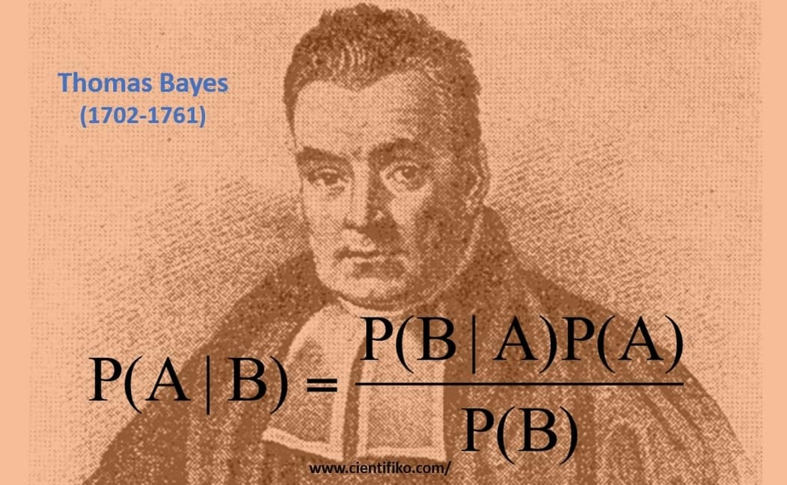
TEOREMA DE BAYES
En teoría de la probabilidad, el teorema de Bayes es la regla básica para realizar inferencias.
Así, el teorema de Bayes nos permite actualizar la creencia que tenemos en un suceso o conjunto de sucesos a la luz de nuevos datos u observaciones. Es decir, nos permite pasar de la probabilidad a priori P(suceso) a la probabilidad a posteriori P(suceso|observaciones).
La probabilidad a priori puede verse como la probabilidad inicial, la que fijamos sin saber nada más.
Fuente: Introducción a la Minería de Datos. José Hernández y otros. Pearson / Prentice Hall

Slide 9
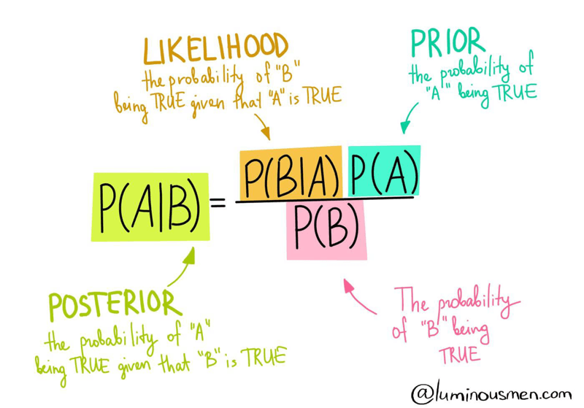
TEOREMA DE BAYES
Por ejemplo, si estamos en invierno, la probabilidad de que una persona padezca gripe en un momento determinado podría ser del 0,05 ( P(Gripe=sí) = 0,05 ).
La probabilidad a posteriori es la que obtendríamos tras conocer cierta información, por tanto, puede verse como un refinamiento de nuestro conocimiento.
Por ejemplo, si sabemos que la persona en cuestión se ha vacunado contra la gripe, entonces la probabilidad a posteriori sería prácticamente cero ( P(Gripe=sí|Vacuna=sí) ≈ 0 ).
Teniendo en cuenta estos conceptos, el teorema de Bayes viene representado por la
siguiente expresión.
Fuente: Introducción a la Minería de Datos. José Hernández y otros. Pearson / Prentice Hall

Slide 10
TEOREMA DE BAYES
Sin embargo, este método tiene un problema, y es su altísima complejidad computacional, debido a que necesitamos trabajar con distribuciones de probabilidad que involucran muchas variables, haciéndolas en la mayoría de los casos inmanejables.
Veremos a continuación, cómo este problema es paliado haciendo uso de las (a veces supuestas) independencias entre las variables.
Fuente: Introducción a la Minería de Datos. José Hernández y otros. Pearson / Prentice Hall

Slide 11
NAIVES BAYES
03

Slide 12
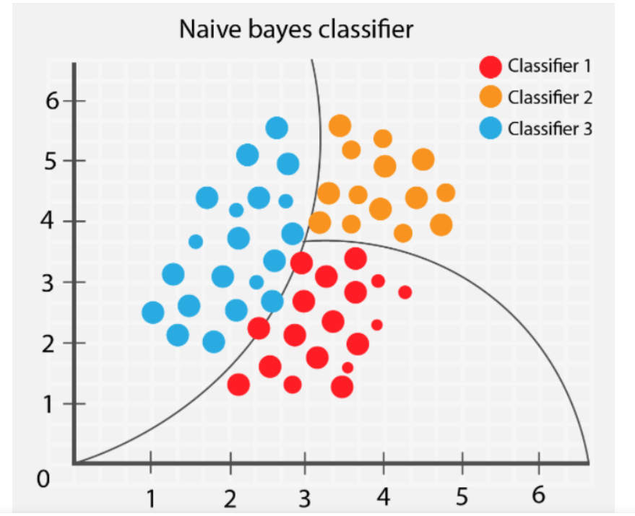
Naive Bayes
Naïve Bayes es uno de los clasificadores más utilizados por su simplicidad y rapidez. Se trata de una técnica de clasificación y predicción supervisada que construye modelos que predicen la probabilidad de posibles resultados.
Constituye una técnica supervisada porque necesita tener datos clasificados (etiquetados) para que funcione.
El objetivo, es agrupar los datos en una “clase” o, en el fondo, asociarle una etiqueta.
Fuente: https://naivebayes.blogspot.com/2013/05/clasificador-naive-bayes-como-funciona.html

Slide 13
Naive Bayes
Está basada en el Teorema de Bayes, también conocido como teorema de la probabilidad condicionada.
Veamos un ejemplo antes de expresar sus fórmulas para un mejor entendimiento del mismo:
"Supongamos que un ingeniero está buscando agua en un terreno. A priori, se sabe que la probabilidad de que haya agua en dicha finca es del 60%. No obstante, el ingeniero quiere asegurarse mejor y decide realizar una prueba que permite detectar la presencia o no de agua. Dicha prueba tiene una fiabilidad del 90%, es decir, habiendo agua, la detecta en el 90% de los casos. También, cuando realmente no hay agua, la prueba predice que no hay agua en el 90% de los casos.
Por tanto, pudiendo hacer uso de dicha prueba ¿qué es más probable, que haya agua o que no?"
Fuente: https://naivebayes.blogspot.com/2013/05/clasificador-naive-bayes-como-funciona.html

Slide 14

Naive Bayes
Como vemos, en el enunciado tenemos una probabilidad a priori (60% de que haya agua) que se ve afectada por otra probabilidad (el 90% de acierto de la prueba).
Para resolver esta problemática, Thomas Bayes nos dio la solución. La probabilidad de que se dé un suceso (que haya agua) habiendo sucedido otro que influye en el anterior (que la prueba diga que sí hay agua), se define con la siguiente fórmula:
Fuente: https://naivebayes.blogspot.com/2013/05/clasificador-naive-bayes-como-funciona.html

Slide 15
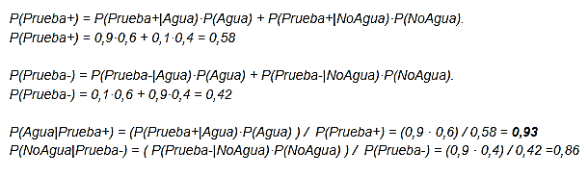
Naive Bayes
Por tanto, para resolver el problema, por un lado, habría que calcular la probabilidad de que hubiese agua sabiendo que la prueba ha detectado agua (P(Agua|Prueba+));
y por otro lado, debemos calcular la probabilidad de que no hubiese agua sabiendo que la prueba no ha detectado agua (P(NoAgua|Prueba-)).
También se debe tener en cuenta que la probabilidad de que la prueba salga positiva, es la suma de las probabilidades de todos los casos posibles donde pueda salir la prueba positiva. Se debe hacer igual con P(Prueba-):
Fuente: https://naivebayes.blogspot.com/2013/05/clasificador-naive-bayes-como-funciona.html

Slide 16
Naive Bayes
Debemos quedarmos con el resultado que refleje más probabilidad.
En este caso, es más probable que haya agua.
Nota: P(Prueba+|Agua)=0,9, como se dice en el enunciado. Es decir, en los casos que se ha visto que finalmente había agua, la prueba ha acertado en el 90% de esos casos
Fuente: https://naivebayes.blogspot.com/2013/05/clasificador-naive-bayes-como-funciona.html

Slide 17
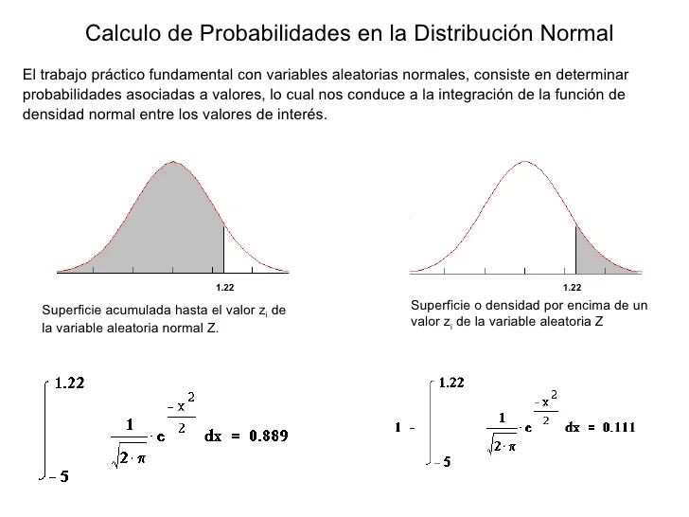
Naive Bayes
Los nombres Gaussian y Naive (ingenuo) del algoritmo vienen de dos supuestos:
Asumimos que las características de ingresos, ahorros e hijos no están correlacionadas entre ellas. Esto sería que los ingresos sean independientes a la cantidad de hijos y de los ahorros. Como no es siempre cierto y es una suposición ingenua, es que aparece en el nombre “naive bayes”.
Asumimos que el valor de las características (ingresos, hijos, etc.) tendrá una distribución normal (gaussiana). Esto nos permite calcular cada parte p(ingresos|comprar) usando la función de probabilidad de densidad normal.

Slide 18
RESUMEN
04

Slide 19
RESUMEN
En esta presentación, hemos visto:
Introducción a métodos bayesianos
Teorema de Bayes
Aplicar Naive Bayes

